Slide 1


Can we tell if an earthquake is going to be a foreshock?
汇报人:孟晨晨
学号:2023302142006
武汉大学地球与空间科学技术学院
2026年04月09日
Notes:
打招呼，汇报的主题是：

Slide 2
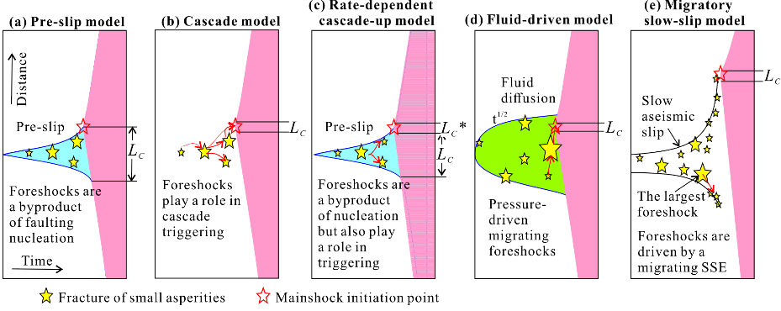
现有的地震成核和前震物理模型？
图 1. 示意图展示了目前已提出的五种代表性前震模型。(a) 滑移前震模型；(b) 级联模型；(c) 速率相关级联模型；(d) 流体驱动模型；(e) 迁移慢滑移模型。在每个子图中，Lc 代表主震破裂失稳所需的临界成核长度。Zhigang Peng(2025)改编自 McLaskey (2019) 和 Lei 等 (2024)。
Physical mechanisms of earthquake nucleation and foreshocks: Cascade triggering, aseismic slip, or fluid flows?
Notes:
在背景地震活动范围内（Vidale 和 Shearer，2006）。类似的方法已陆续应用于注水诱发地震活动，以解释注水作业的作用（例如，Lei 等人，2019；Lei 等人，2020；Jia 等人，2020；Moein 等人，2023）。图 2 总结了目前已提出的五种地震成核和前震物理模型。前三种模型出自 McLaskey（2019），后两种模型来自两项近期研究（Lei 等，2024；Wang 等，2024a）。前滑模型（图 2a）认为，地震成核过程中会发生先兆性非震滑动，这种滑动既可以驱动前震，也可以驱动主震的初始破裂（Dieterich，1992；Ohnaka，1992，2013；Dodge 等，1996；Bouchon 等，2011；He 等，2023）。在这种情况下，动态破裂发生前的临界长度尺度 Lc 的大小可能在公里尺度上，并且能够容纳非震滑动和前震（McLaskey，2019；Wu 和 McLaskey，2022）。另一方面，级联或级联触发模型（图 2b）将前震和主震的发生描述为一个随机过程，它们通过弹性应力触发而联系起来（Ellsworth 和 Bulut，2018）。换句话说，主震被认为是由先前发生的、震级更大的地震触发的事件（Helmstetter 等，2003；Felzer 等，2004）。在这种情况下，临界长度尺度 Lc 处于米级，表明小地震和大地震的成核方式相同（Ide，2019；Münchmeyer 等，2022），弹性应力传递（即级联模型）很可能在相互触发（包括主震）中起主导作用。Martínez-Garzon 和 Poli（2024）认为，滑移前模型和级联模型都可能是极端模型，可能过度简化了真实过程。Mignan（2014）发现，地震目录中记录的较小地震事件的研究更倾向于滑移前模型，这表明目录完整性可能导致偏差。 在速率相关的级联向上模型（图 2c）中，成核过程包括可驱动前震的预滑移，而前震的发生又可触发主震的快速动态破裂（即级联触发）（Noda et al., 2013; McLaskey and Lockner, 2014; McLaskey, 2019; Wu and McLaskey, 2022）。McLaskey（2019）指出，临界长度尺度 Lc 的大小在决定地震成核过程中预滑移模型或级联模型哪个可能占主导地位方面起着重要作用。大前震的较高加载率可以暂时减小临界长度尺度 Lc（例如，Gu erin-Marthe 等人，2019；Kaneko 和 Lapusta，2008），从而导致主震的突然发生（即速率相关的级联上升模型）。在流体驱动模型（图 2d）中，间歇性流体流动（很可能来自更深的深度）是前震活动的主要驱动因素。作为主震的起始阶段（Jansen et al., 2019; Lei et al., 2024）。在这种情况下，前震地震活动前沿从初始注入点（如果流体源可以近似为一个点）以 sqrt(t)的速度扩展（Shapiro et al., 1997），并且可能覆盖比主震临界成核长度尺度 Lc 大得多的区域。在迁移慢滑移模型（图 2e）中，非震滑移而非流体流动被认为是前震和主震起始的主要驱动力（Barcheck et al., 2021; Wang et al., 2024a, 2024c）。图 2e 与前滑移模型（图 2a）的主要区别在于，此处非震滑动区域远大于后续主震动态滑动的临界成核长度尺度 Lc。Li 等人 (2024b) 的最新研究表明，正应力变化波长 λ 与局部临界成核长度尺度 Lc* 的关系控制着成核模型的选择，当 λ 介于高正应力区域的 Lc* 和低正应力区域的 Lc* 之间时，可能出现迁移性慢滑移模型。此外，Moutote 等人 (2023) 认为，相同的非震过程不仅驱动前震和主震的成核，也驱动余震的迁移。我们注意到，这五个模型最具代表性，但其他竞争模型也已被提出。例如，Kato 和 Ben-Zion (2021) 提出了一种渐进局部化模型，该模型描述了变形从岩体内部的分布式损伤演化为沿未来破裂带的更局部的剪切滑动的过程。在这一局部化过程中，地震活动会以多个集群的形式出现，其中一个集群会演化成前震序列，并最终引发主震。可能的例子包括 2014 年智利北部伊基克 8.1 级地震序列（Socquet 等，2017）、2016 年意大利中部地震序列（Sugan 等，2023），以及很可能发生的 2024 年诺托半岛 7.5 级地震及其之前的地震群（Kato，2024；Peng 等，2024）。这种变形的局部化可能发生在几何结构简单或复杂的断层结构中（Kato 和 Ben-Zion，2021）。

Slide 3
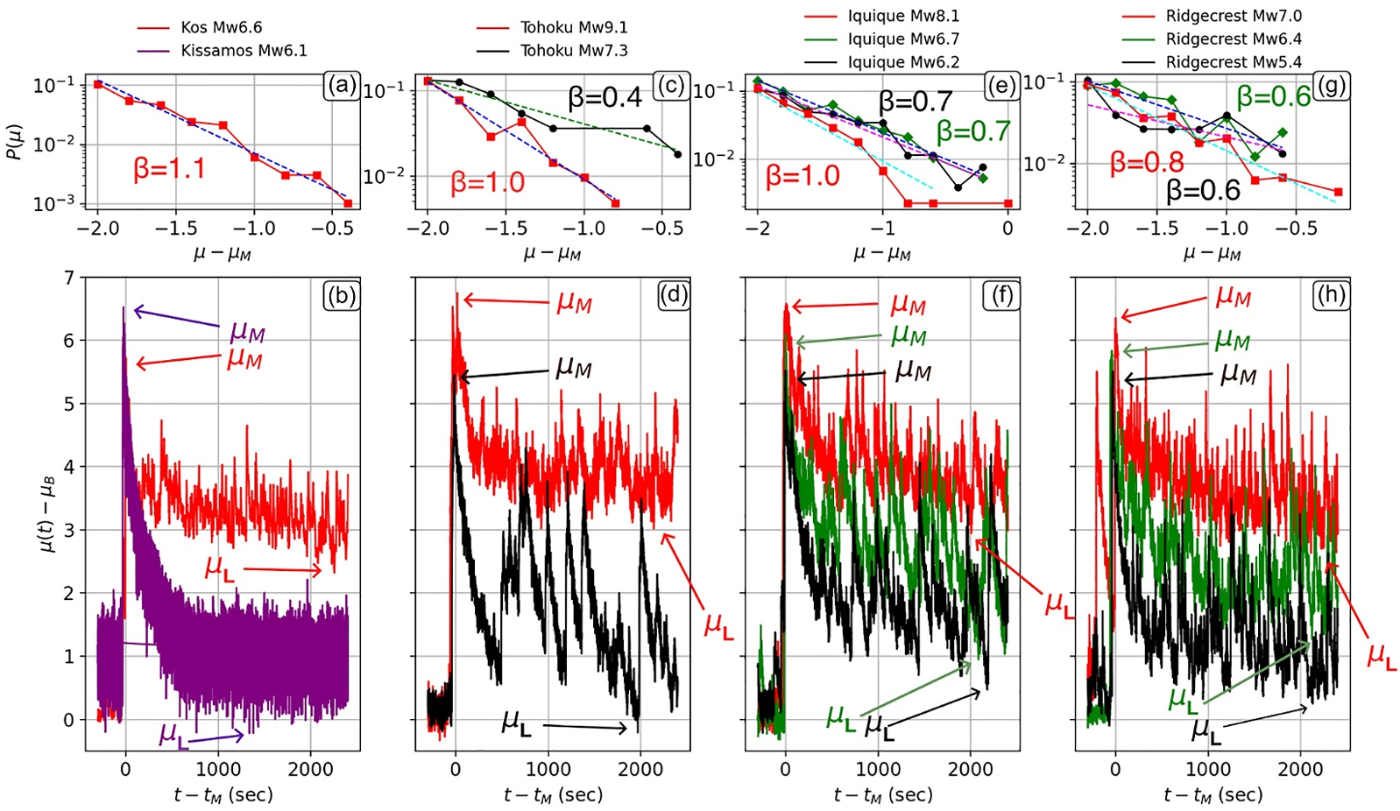
波形包络的异常模式-Lippiello(2025)
$μ(t)\text{−}\text{地面速度}\text{包}络\text{线的对数}\text{,} μ_{B}代表$背景噪声水平
Toward Recognizing the Waveform of Foreshocks
Notes:
图2. 包络函数𝜇(𝑡)（下半部分） 和峰值分布𝑃(𝜇)（上半部分）。 •图(a–d)中的虚线表示指数 分布𝑃(𝜇)∝10，颜色表示最 佳拟合β值。 •图(a)和(b)显示了两种极端 余震情景：2018 年MW6.6 科斯地震（红色，多次余震） 和 2019 年MW6.1 基萨莫 斯地震（紫色，μ>𝜇𝐵时无 余震）。 •图 (c) 和 (d) 描绘了2011 年东北地震序列：MW9.1 主震（红色）和MW7.3 前 震（黑色）。 •图(e–f)和(g–h)分别显示 了伊基克地震和里奇克雷斯 特地震的结果。

Slide 4
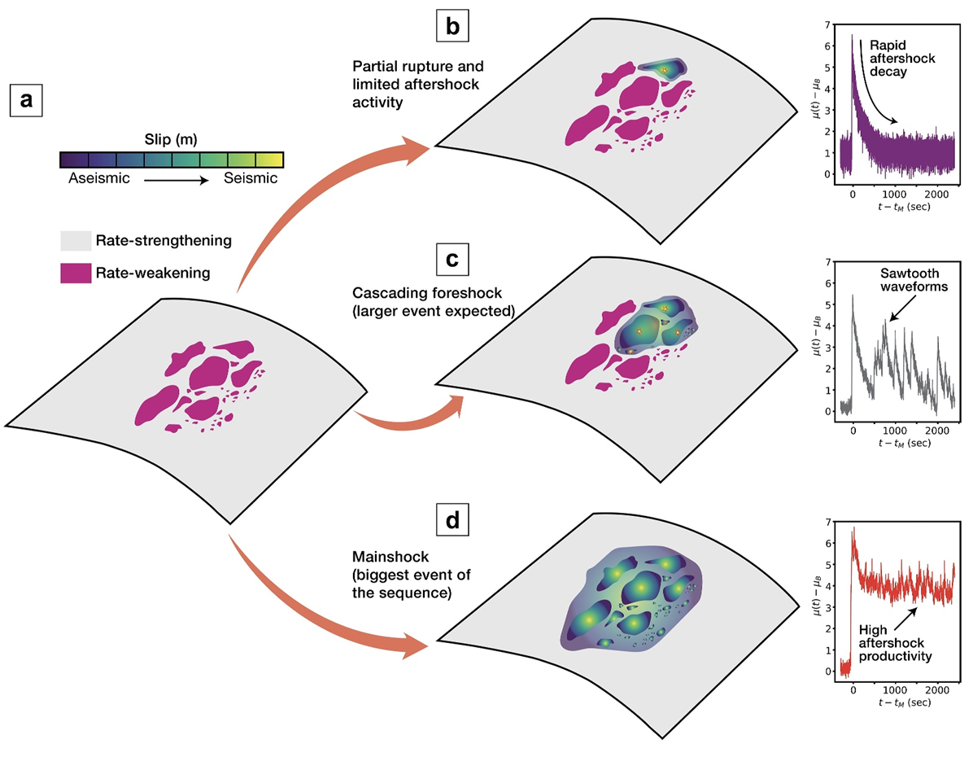
概念模型
破裂前断层区域
部分破裂情景
级联前震
主震情景
图3.断层结构、破裂演化和波形包络μ(t)之间的概念模型。
Notes:
破裂前断层区域，由多个速率弱化区（品红色）组成，这些弱化区嵌入在速率强化区（灰色）中。
部分破裂情景：单个不稳定区的滑动不会触发相邻区。应力在周围的强化区内重新分布，产生有限的余震活动和快速衰减的包络 μ(t)（右图，紫色）。
级联前震：一个区上的地震滑动会引发相邻的临界应力区，导致一系列相互作用的破裂。由此产生的包络呈现锯齿状（右图，灰色），反映了空间分布滑动产生的连续能量爆发。
主震情景：破裂传播穿过大部分闭锁区，产生高余震活动和饱和的包络信号（右图，红色）。在这种情况下，密集的次级事件序列掩盖了早期的锯齿状特征，μ(t)保持在一个较高的平台期。

Slide 5
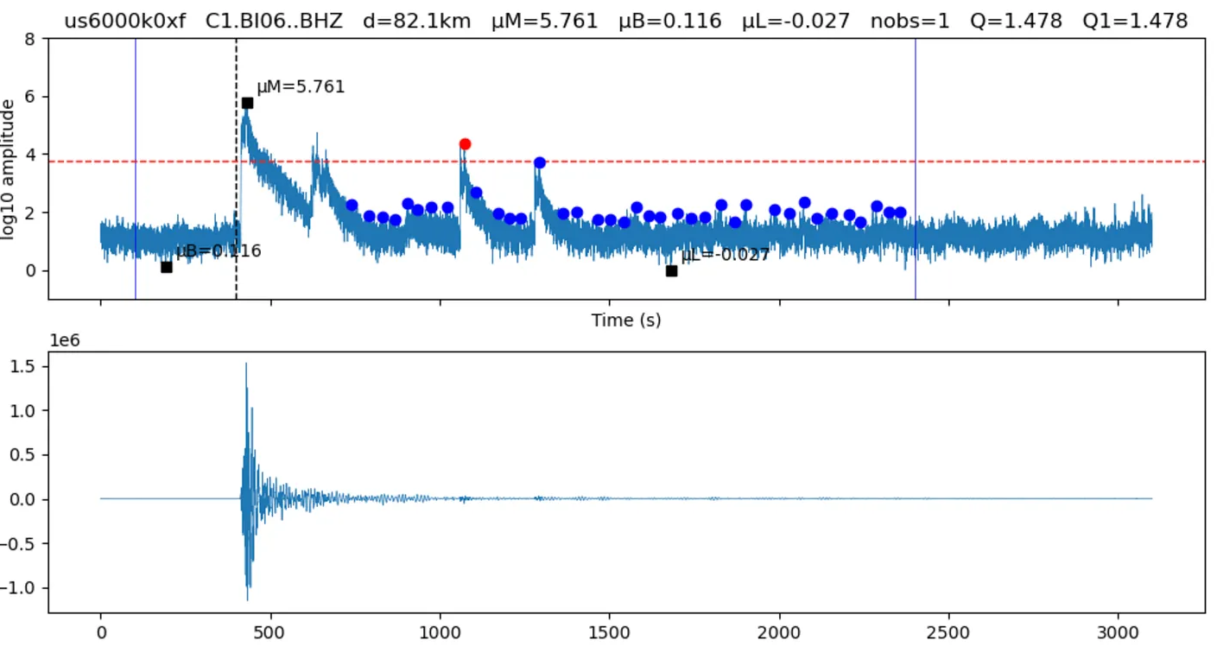
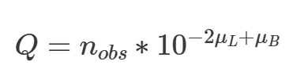
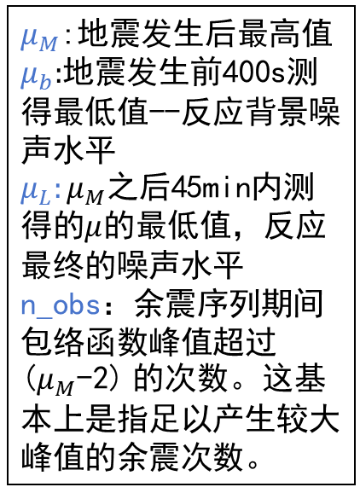
参数介绍
$μ_{M}$:地震发生后最高值
$μ_{b}:$地震发生前400s测得最低值--反应背景噪声水平
$μ_{L}:μ_{M}$之后45min内测得的$μ$的最低值，反应最终的噪声水平
n_obs：余震序列期间包络函数峰值超过($μ_{M}$-2) 的次数。这基本上是指足以产生较大峰值的余震次数。
2023年3月30日智利发生的6.3级地震的包络函数（上图）和地震图（下图），地震仪位于震中82公里处。
Notes:
①$μ_{L}$和$μ_{b}$是在使用5个样本的滑动窗口对包络函数进行平滑处理后测量的。
②为了避免将余震与主震混淆，300秒内出现的峰值将被排除在外。

Slide 6
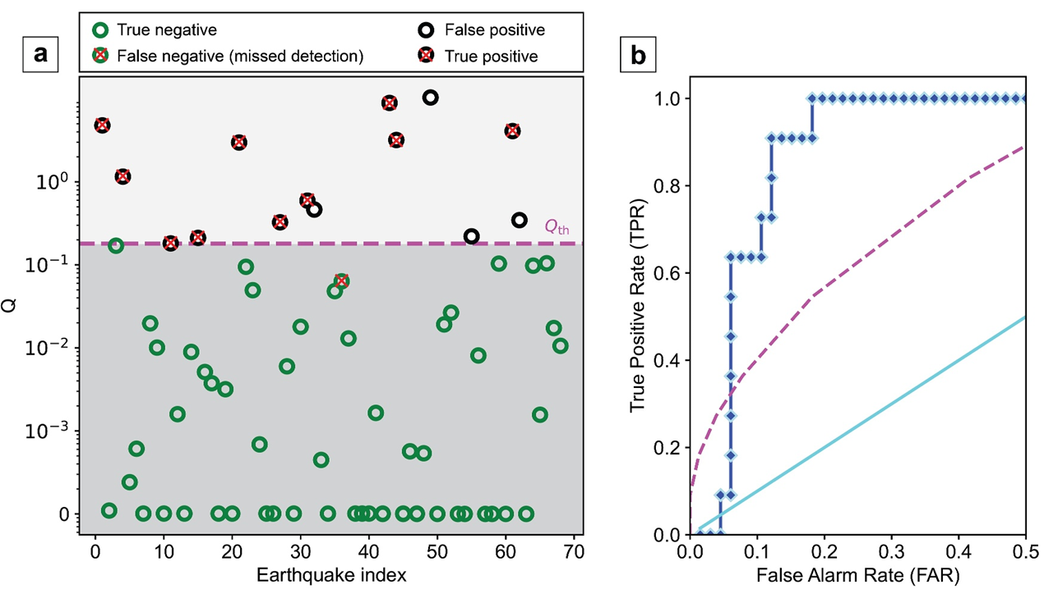
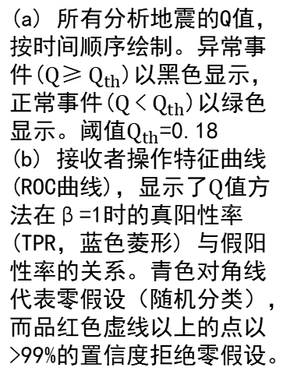
Lippiello(2025)的Q值分析结果介绍
(a) 所有分析地震的Q值，按时间顺序绘制。异常事件($Q$≥ $Q_{th}$)以黑色显示，正常事件($Q$< $Q_{th}$)以绿色显示。阈值$Q_{th}$=0.18
(b) 接收者操作特征曲线 (ROC曲线)，显示了$Q$值方法在β=1时的真阳性率 (TPR，蓝色菱形) 与假阳性率的关系。青色对角线代表零假设（随机分类），而品红色虚线以上的点以 >99%的置信度拒绝零假设。
前震定义为10天内发生震中距50公里以内更大地震的地震，用红色十字标出。

Slide 7
数据的来源与筛选
据统计有916个
By Kyle＆judith
从美国地质调查局2015年以来震级达于6的浅源地震
额外筛选标准：
①距震中最近台站距离＜100km√
②波形质量评估，不合格则换邻近台站
最终筛选出68个地震事件，其中11次“前震”
根据Kyle＆Judith统计
①19个台站据震中＞100km，14个＞150km，最远297km
②有一个地震震源深度69km
③加入了2011年和2014年的五次重大地震，但排除了2021年7月佩里维尔8.2级等地震
Notes:
对于每个选定的地震事件，我们确定距离震中最近的地震台站。如果最近的台站距离震中超过100公里，则由于波形分辨率不足，该事件将从分析中排除。
自 2011 年起”似乎是指“2011 年期间或之后”；而“平衡样本集”显然是指任意添加 2011 年和 2014 年的五次重大地震（东日本大地震、伊奇克大地震及其大前震）
这项研究依赖于人为控制的极小数量的地震事件（N=68）。尽管在仪器观测期间发生了数千次 6 级及以上地震（平均每年超过 100 次），但作者对地震目录进行了大幅筛选：筛选标准包括时间窗口、震源位置、震源深度、与地震仪的距离、数据质量、背景噪声等等。最终的目录仅包含 68 次地震，其中只有 11 次符合他们定义的“前震”标准。
考虑到长期以来管理阿拉斯加地震台站的地震学机构水平极高，阿拉斯加地震台站普遍存在数据质量过差的问题，着实令人意外。阿拉斯加是地震多发区，6级以上地震频发，地震仪密度很高，为何所有数据都会被排除在外呢

Slide 8
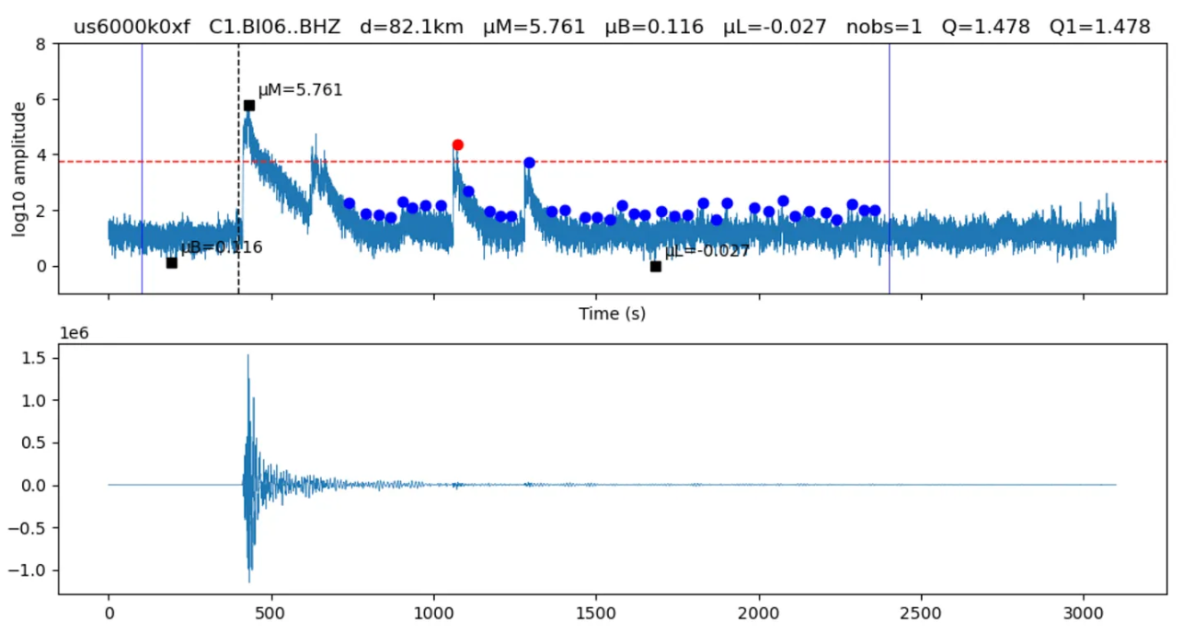
在大地震发生之前，地震图（底部）和包络函数（ µ ）基本没有明显特征。µ 在µ = 0.5和 µ= 1.5 之间快速变化 ，但没有出现任何明显的尖峰。这种微小的变化是基线噪声，可能来自仪器本身，也可能来自地震仪周围的环境。
值得注意的是，作者在计算中并未去除仪器响应。

Slide 9
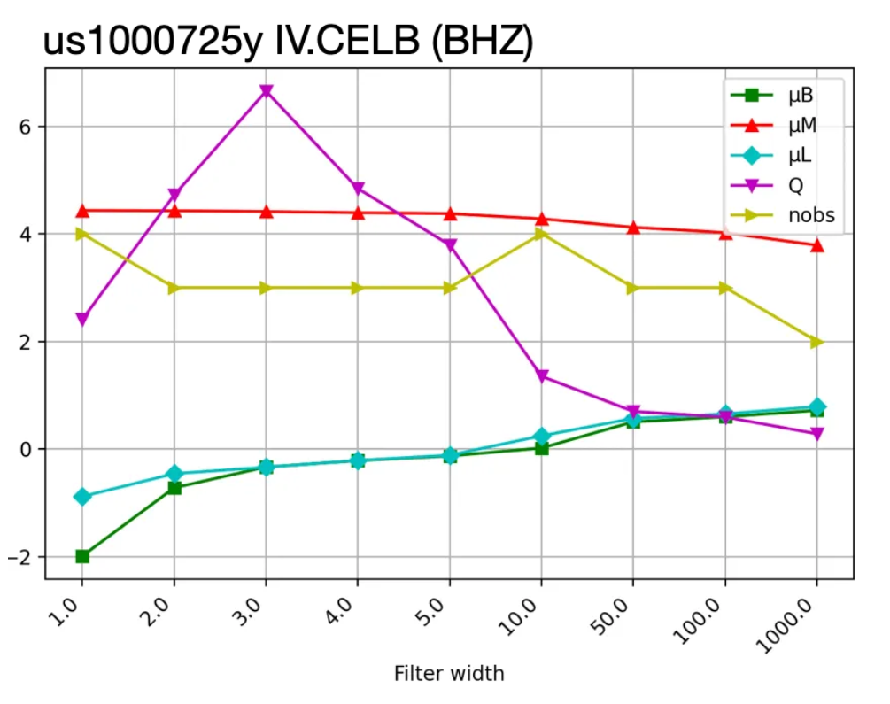
那根据Q值进行判断合不合理呢？
改变平滑窗口（即滤波器宽度）对事件 us1000725y 在 IV.CELB 站的影响。
计算得到的 Q 值在平滑窗口改变时会发生显著变化。
事实上， 由于计算中采用了指数函数， Q值的波动幅度远大于构成它的参数。
Q is sensitive to data smoothing
Notes:
本文使用5个样本的固定滑动窗口来平滑包络函数。在下图所示的示例中，我们针对特定的包络函数改变了平滑窗口中的样本数。所有计算参数均随平滑程度而变化，但 Q 的变化最为显著，这是因为 Q 对 µL 和 µB 的敏感性呈指数级增长 。这些变化并非单调—— 随着平滑窗口的增大， Q 值可能上升也可能下降。
在地震数据处理中，通常会先对原始波形数据进行带通滤波，然后再计算包络函数（对于行家来说，这种方法通常使用巴特沃斯滤波器）。带通滤波器是一种算法，它可以滤除信号中特定频率范围（“频带”）之外的成分。由于极高频率和极低频率的信号不太可能反映地震过程，因此这种滤波器通常应用于地震波形。
论文中仅报告了每次地震的单一 Q 值，并将其视为该次地震的特征值。理想情况下，该 Q 值应能对方法上的微小变化保持稳定，并且不应取决于我们使用的附近地震仪
请记住，作者提出的分类器是二元的：如果 Q 值大于 0.18，则该事件被标记为潜在的前震；如果Q值小于 0.18，则该事件被认为不太可能是前震。

Slide 10
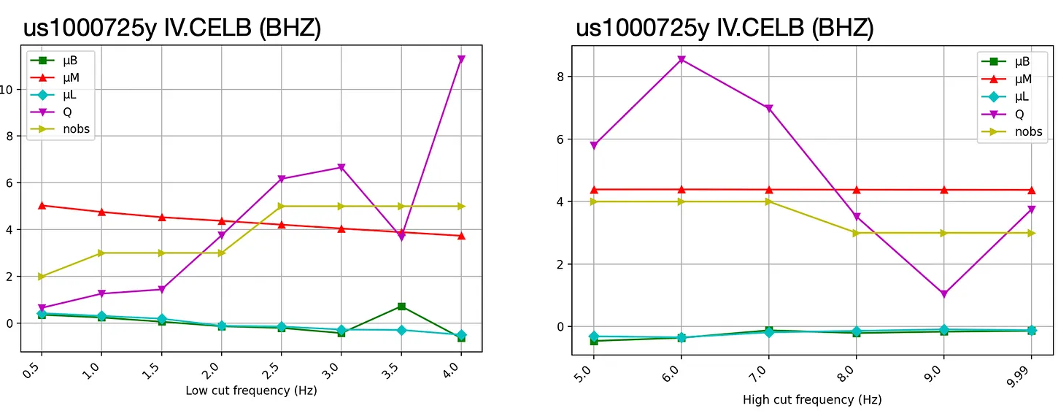
改变带通滤波器的低切（左）和高切（右）频率限制对地震事件us1000725y在IV-CELB台站的影响。Lippiello等人使用2Hz的低切频率和9.99 Hz的高切频率。

Slide 11
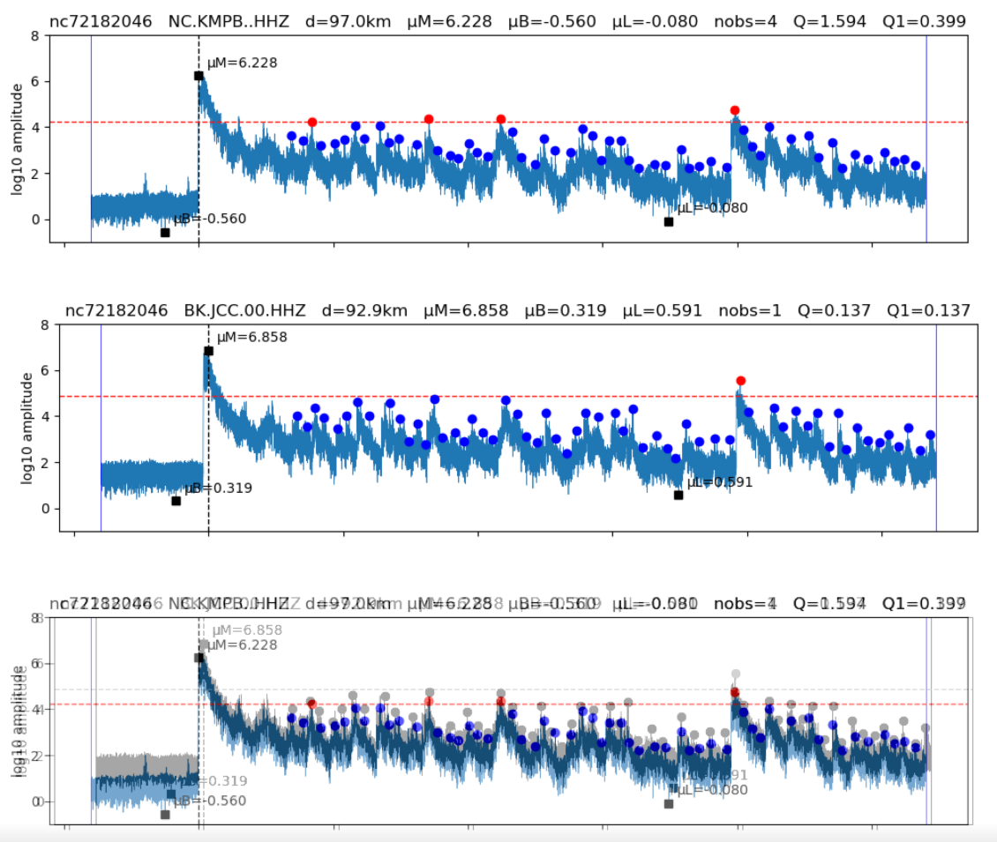
台站的选择？
上图和中图：地震事件nc72182046 的包络函数，分别由距离震中97公里（上图）和92公里（中图）的两个不同台站记录。
下图：两个包络函数的叠加图。
第一个仪器的记录结果为 Q = 1.594，表明该事件很可能是前震（ Q≠ 0.18）。
第二个仪器的记录结果为 Q = 0.137，表明该事件很可能不是前震。
Notes:
这两个因素共同作用，使 Q 值变化了约 11 倍。第一个仪器的记录结果为 Q = 1.594，表明该事件很可能是前震（ Q ≠ 0.18）。而第二个仪器的记录结果为 Q = 0.137，表明该事件很可能不是前震。（需要注意的是，我们还报告了另一个 Q1 值，它只是 Q 的指数部分。 我们将在后面详细讨论。）
这项研究必然依赖于来自多种不同类型地震仪的数据，这些地震仪的采样频率各不相同，噪声水平也存在差异。虽然这些问题在样本量较大的统计研究中可能被忽略，但当该方法应用于样本量较小的数据集或单个地震事件时，这些问题很可能就会显现出来。

Slide 12
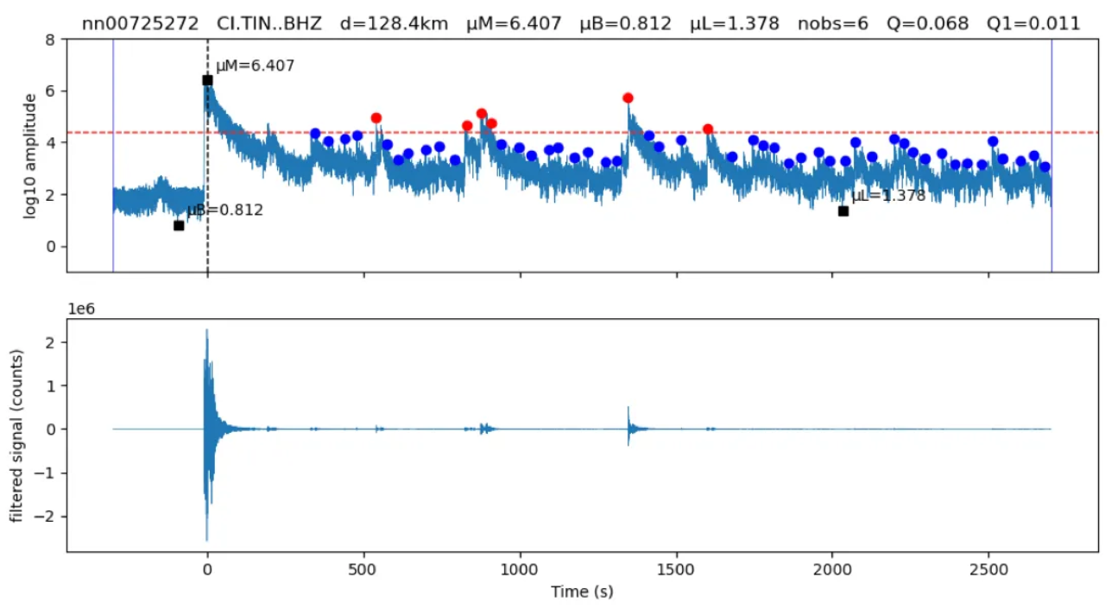
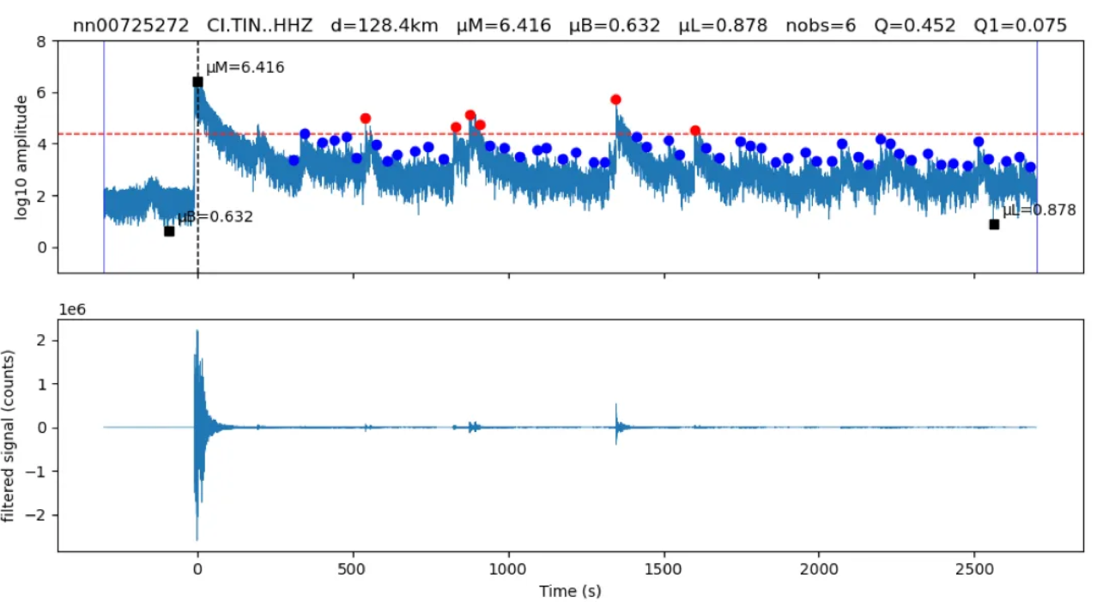
即使在单个地震台站，Q 值也不是唯一的
CI.TIN站点地震nn00725272的地震图和包络函数，分别对应两个不同的通道。通道BHZ的Q值为0.068（标记为可能不是前震），而通道HHZ的Q 值为0.452（标记为可能是前震）
Notes:
单个地震仪通常有六到九个不同的通道，每个通道产生不同的记录。这些不同的通道反映了不同的采样频率（例如宽频带与高宽频带）和不同的方位（例如垂直、正北、正东）。每个通道都有一个通道代码，例如 BHZ 或 HNE。
Q 值是使用单个地震仪的单个通道测量的。虽然 Lippiello 等人 (2025) 列出了每次地震所使用的地震仪，但他们并未具体说明通道类型。提供的代码附带的示例下载命令包含了多种不同的通道类型。Lippiello等人未具体说明通道类型，用垂向分量滤波

Slide 13
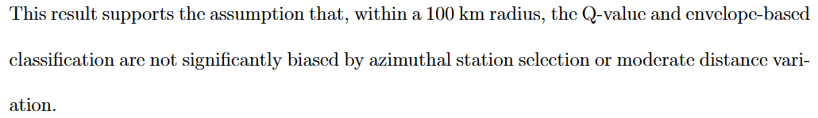
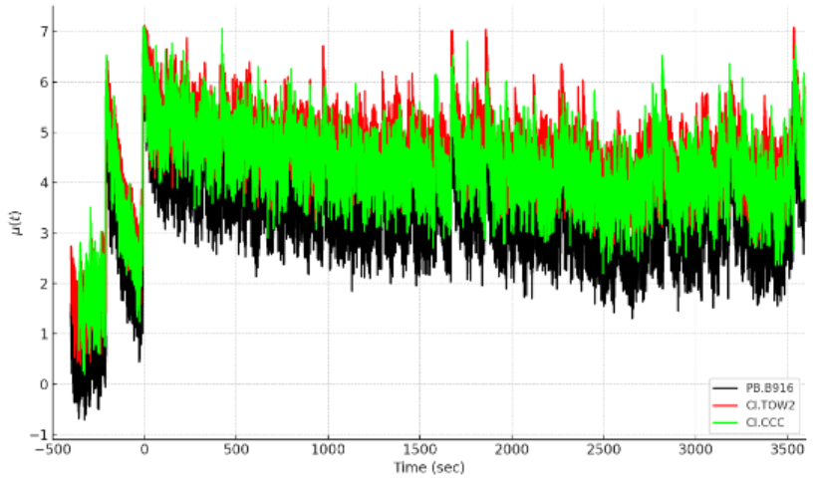
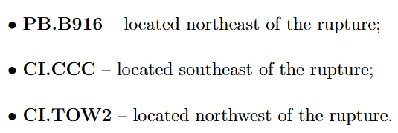
我们利用多个地震台站分析了2019年Mw7.1级里奇克雷斯特地震，该地震被多个地震台站完整记录。我们选取了断裂带周围的地震台站。特别是，我们选择了位于以下位置的三个台站：

Slide 14
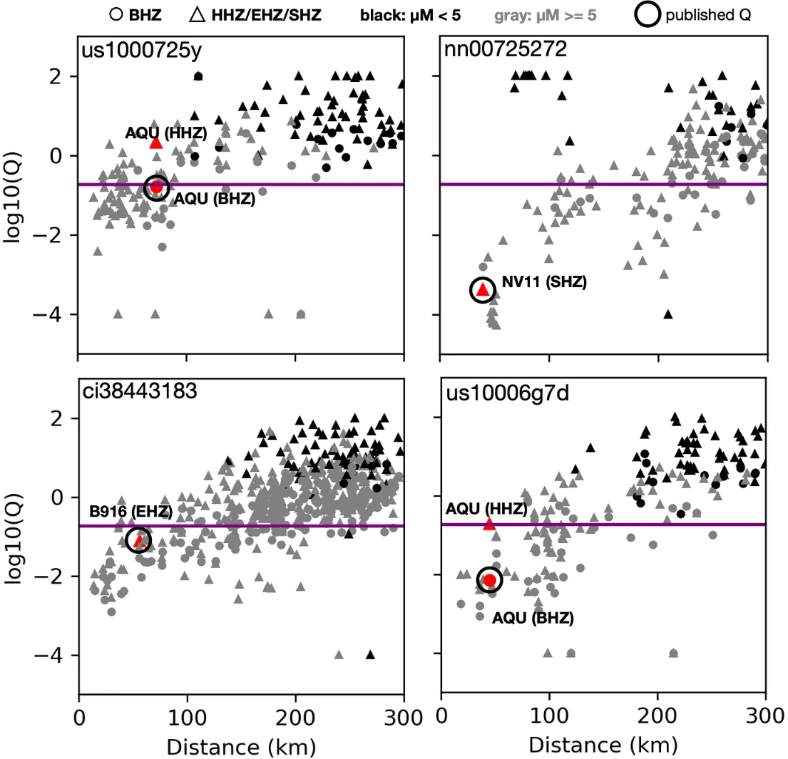
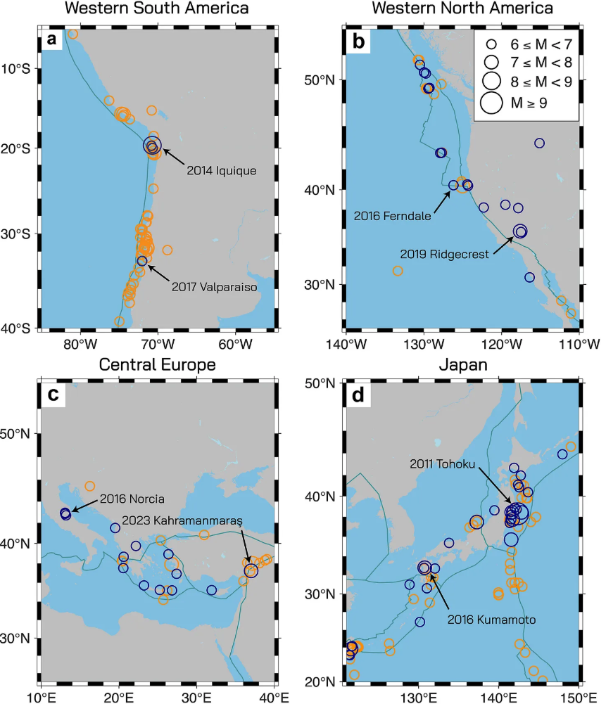
实验复现：根据已发布的信息复制该方法和已发布的结果，然后通过改变假设或将其扩展到其他数据来对该方法进行压力测试
Q值本身并不可靠
Notes:
四个选定地震发生地点 300 公里范围内所有台站和通道的 Q 值计算结果。请注意，每个地震的 Q 值都位于紫色线的上方和下方，紫色线被认为是区分前震和非前震的界线。一般来说， Q 值随距离增加而增大。这些地震是否应该被标记为潜在地震？文中提到的台站/通道已用圆圈标出。请注意，这些台站通常并非距离震中的最近台站。
Q值本身并不可靠
这些例子表明， Q 值随震中距离的变化非常显著。 如上图所示，距离震中越远的台站， Q 值通常越高。对于许多地震事件，在 100 公里范围内既有高 Q 值台站，也有低 Q 值台站。此外，在给定的震中距离处， Q 值的数据分散性非常大，通常跨越 2-4 个数量级 。（请注意，在上图中，y 轴为 log10( Q) 。 ）
Lippiello 等人选择的事件。图中仅蓝色圆圈代表选定的事件。橙色事件是美国地质调查局 (USGS) 目录中 2011-2024 年期间发生的其他 M6+ 地震，但未被纳入。图 1 出自 Lippiello 等人

Slide 15
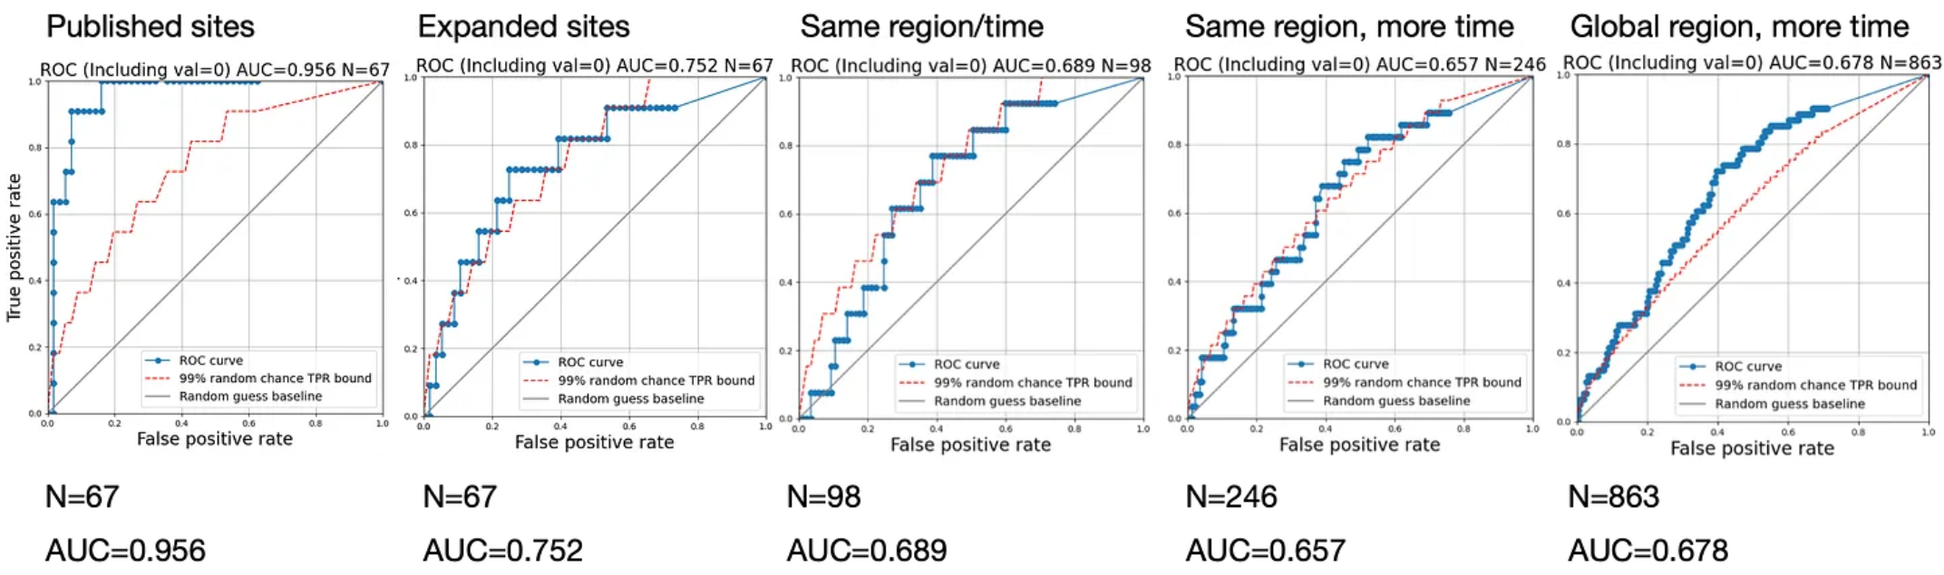
AUC=0.9-1.0:excellent
AUC = 0.8 - 0.9: good
AUC = 0.7 - 0.8: fair
AUC = 0.6 - 0.7: poor
AUC = 0.5 - 0.6: quite bad
图1原地震事件；图2结果复现
图3 2015年1月1日至2023年1月1日有数据的候选地震事件
图4 2011-01-01and2025-01-01期间
图5 2000年以来全球所有符合要求的事件

Slide 16
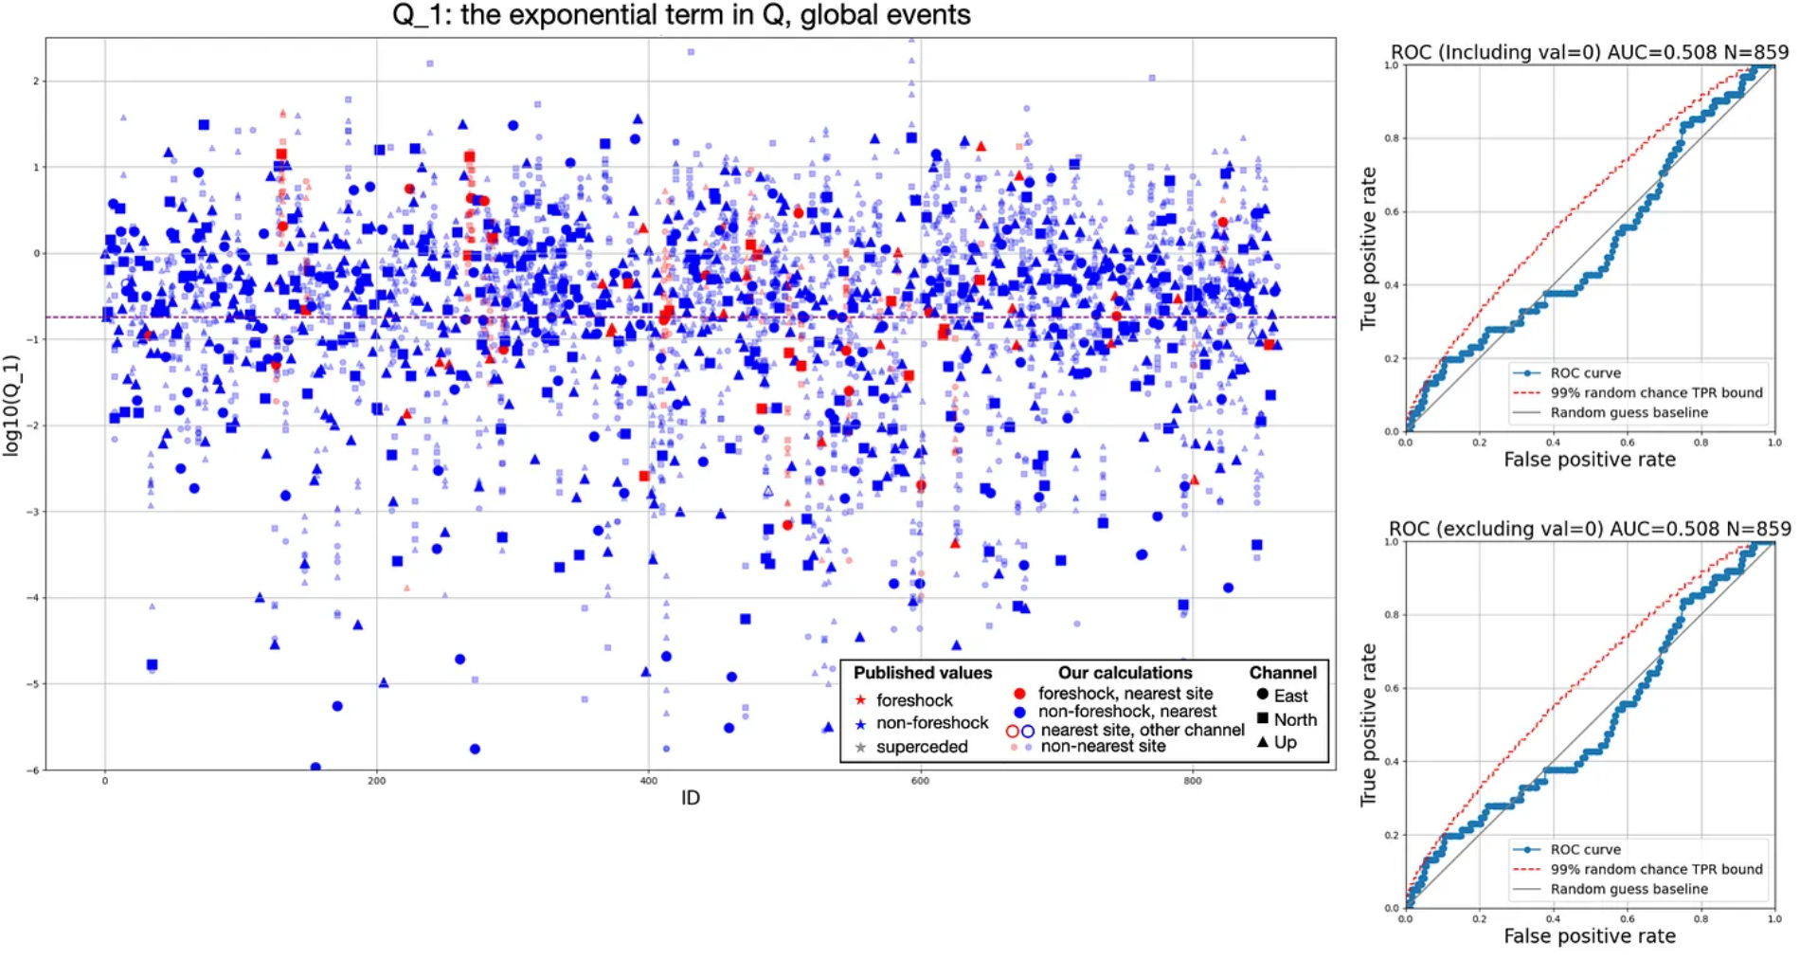
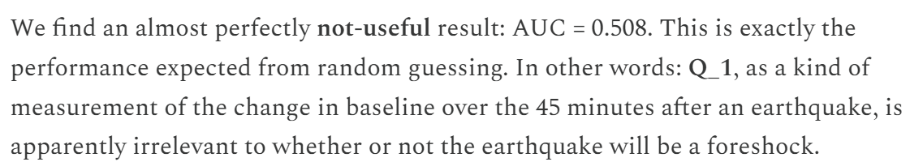
Q_1 旨在衡量地震前后地震噪声水平的变化，其理念是：即使发生了强烈的余震，噪声水平恢复到较低水平也是一个预警信号

Slide 17
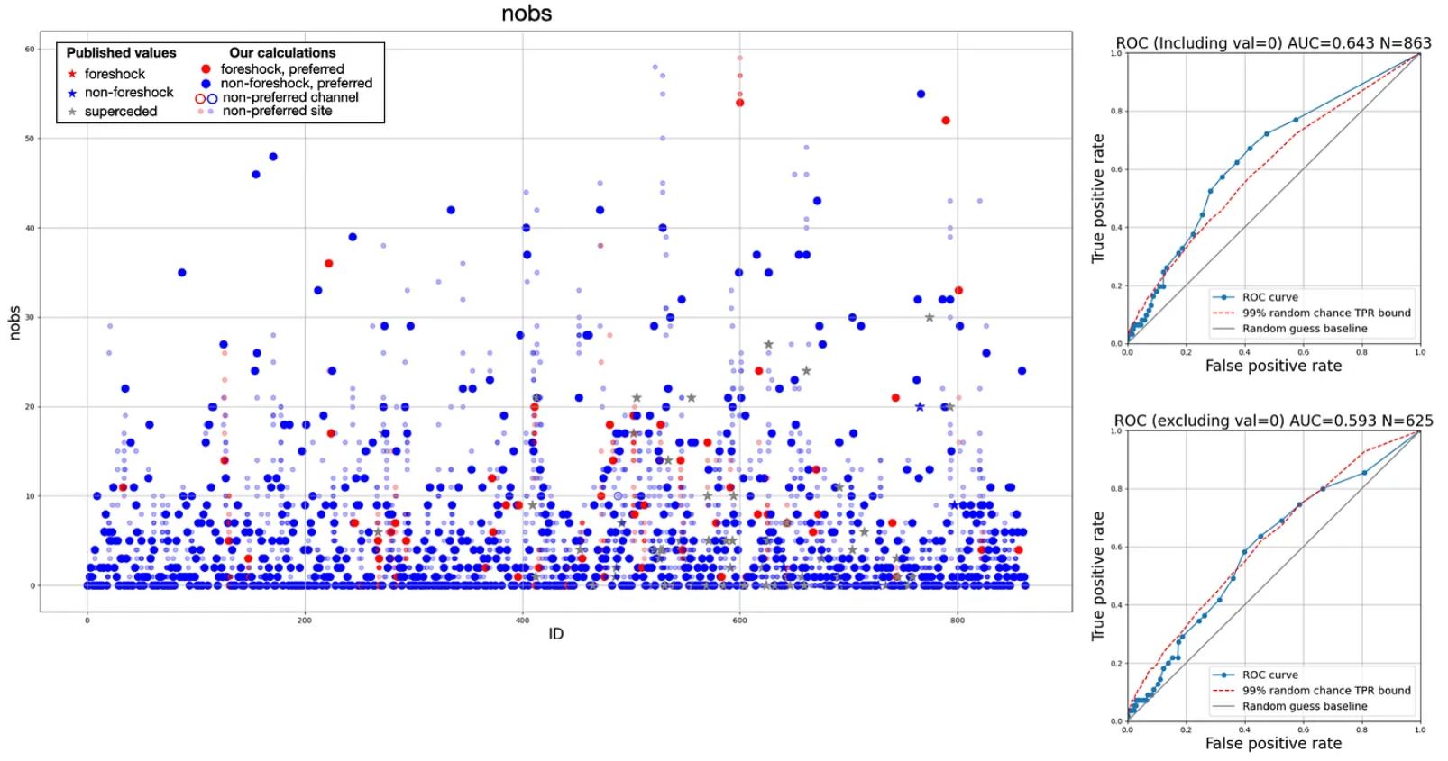
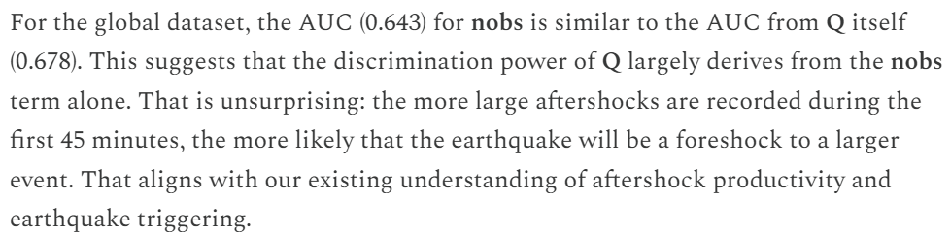
最初45分钟内记录到的强余震越多，该地震就越有可能成为更大地震的前震。
在最大的数据集（包含 863次地震）中，有232次（约占26.9%）的Q值为0。 而在已识别的61次前震中，只有6次的Q值为0。因此，在232次Q值为0的地震中，只有6次是前震。
这些事件在主震发生后的45分钟内没有发生任何明显较大的余震
Notes:
对于全球数据集， nobs 的 AUC 值 (0.643) 与 Q 本身的 AUC 值 (0.678) 相近 。这表明 Q 的区分能力主要来源于 nobs 项。这并不令人意外：在最初 45 分钟内记录到的强余震越多，该地震就越有可能成为更大地震的前震。

Slide 18
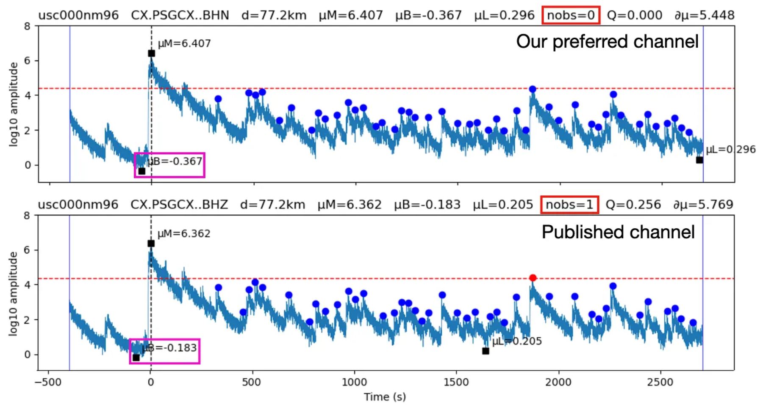
Nobs的数量与通道有关，最近的站点（CX.PSGCX）有六个通道：BHE、BHN、BHZ、HHE、HHN 和 HHZ。
Kyle＆Judith选择的通道 (BHN) 与Lippiello等人选择的通道 (BHZ) 的包络函数对比。
Notes:
对于某些地震，我们发现至少有一个台站比 Lippiello 等人报告的台站距离震中更近。 这些台站的 Q 值也与已发表的 Q 值存在显著差异。、
这两个通道均在同一地震台站 (PSGCX) 记录。两个包络函数看起来非常相似，但 BHZ 的一个峰值略高于截止线，而 BHN 的同一峰值则略低于截止线。这种差异并非由于峰值本身不同，而是因为 BHZ 的 µM 值较低 ，因此截止阈值 µM -2 也较低。
这一点很重要：AUC 值极其依赖于所选的“代表性” Q 值（仅针对一次地震），但地震的 Q 值本身并不明确或稳定。这一点在 nobs = 0 或 nobs 的二元选择中尤为明显。

Slide 19
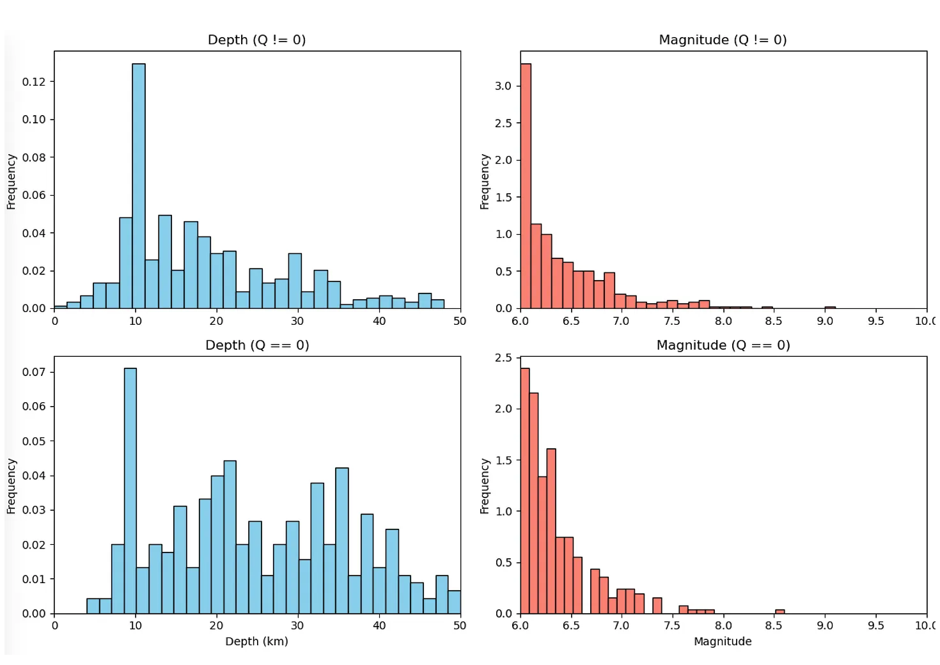
余震发生率更低的原因？
Dascher-Cousineau近期研究（2020）表明，地震余震的发生率主要与两个因素有关：
①地震期间的应力降
②附近是否存在临界应力断层。
总的来说…
Notes:
更深的地震不太可能激活周围地壳或地幔中处于临界应力状态的裂缝，因为地壳或地幔温度更高，更容易通过非震形变释放应力。

Slide 20
Thank you！Q＆A
汇报人:孟晨晨
学号:2023302142006
武汉大学地球与空间科学技术学院
2026年04月09日

